Slide 1
Perancangan Perangkat Lunak
Waterfall Hotel

Slide 2
Deskripsi Perangkat Lunak
Nama software yang akan kami rancang adalah Waterfall Hotel, dimana dalam aplikasi tersebut akan dibuat sistem pemesanan kamar hotel. Di dalamnya berisi inputan nama, umur, dan e-mail, berapa orang yang akan memesan, kapan cek in dan cek out, pemilihan tipe kamar sesuai kapasitas yang diinginkan (standard/deluxe). Pemesan juga dapat mengganti pemesanan kamar contohnya mengganti tipe kamar, penggantian nama, cek in dan cek out, tipe kamarnya. Di aplikasi tersebut tidak terdapat registrasi, kemudian aplikasi juga dapat di akses di perangkat mobile Android dan IOS dengan ketentuan untuk Android versinya harus 7++ dan untuk IOS harus versi 10++. Interface untuk user bersifat friendly. Untuk kode pemesanan, aplikasi/sistem akan mengirimkan notifikasi kepada pemesan melalui e-mail.

Slide 3
Deskripsi Perangkat Lunak
No | Kebutuhan Fungsional
F-01 | Sistem dapat mencatat data diri pemesan
F-02 | Sistem dapat menyediakan tipe kamar
F-03 | Sistem dapat mengubah data pemesanan
F-04 | Sistem dapat mengonfirmasi pemesanan
F-05 | Sistem dapat memberikan notifikasi kode pemesanan
No | Kebutuhan Non Fungsional
NF-01 | Tampilan sistem user friendly
NF-02 | Platform mobile

Slide 4
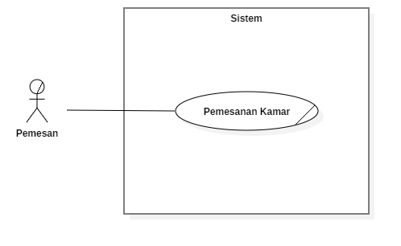
Analisis Perangkat Lunak
Business Use Case Diagram

Slide 5
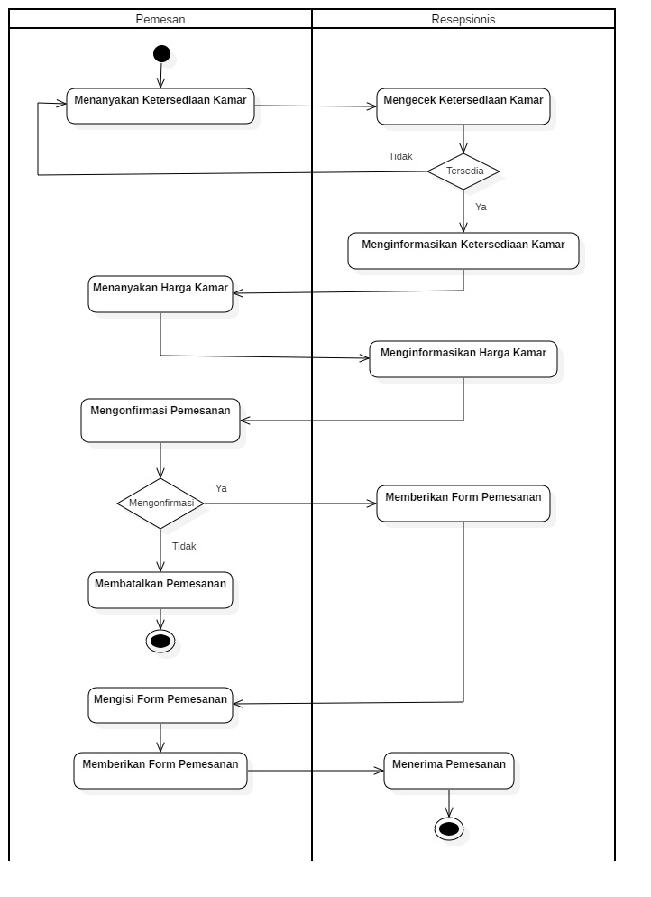
Analisis Perangkat Lunak
Activity Diagram Current System

Slide 6
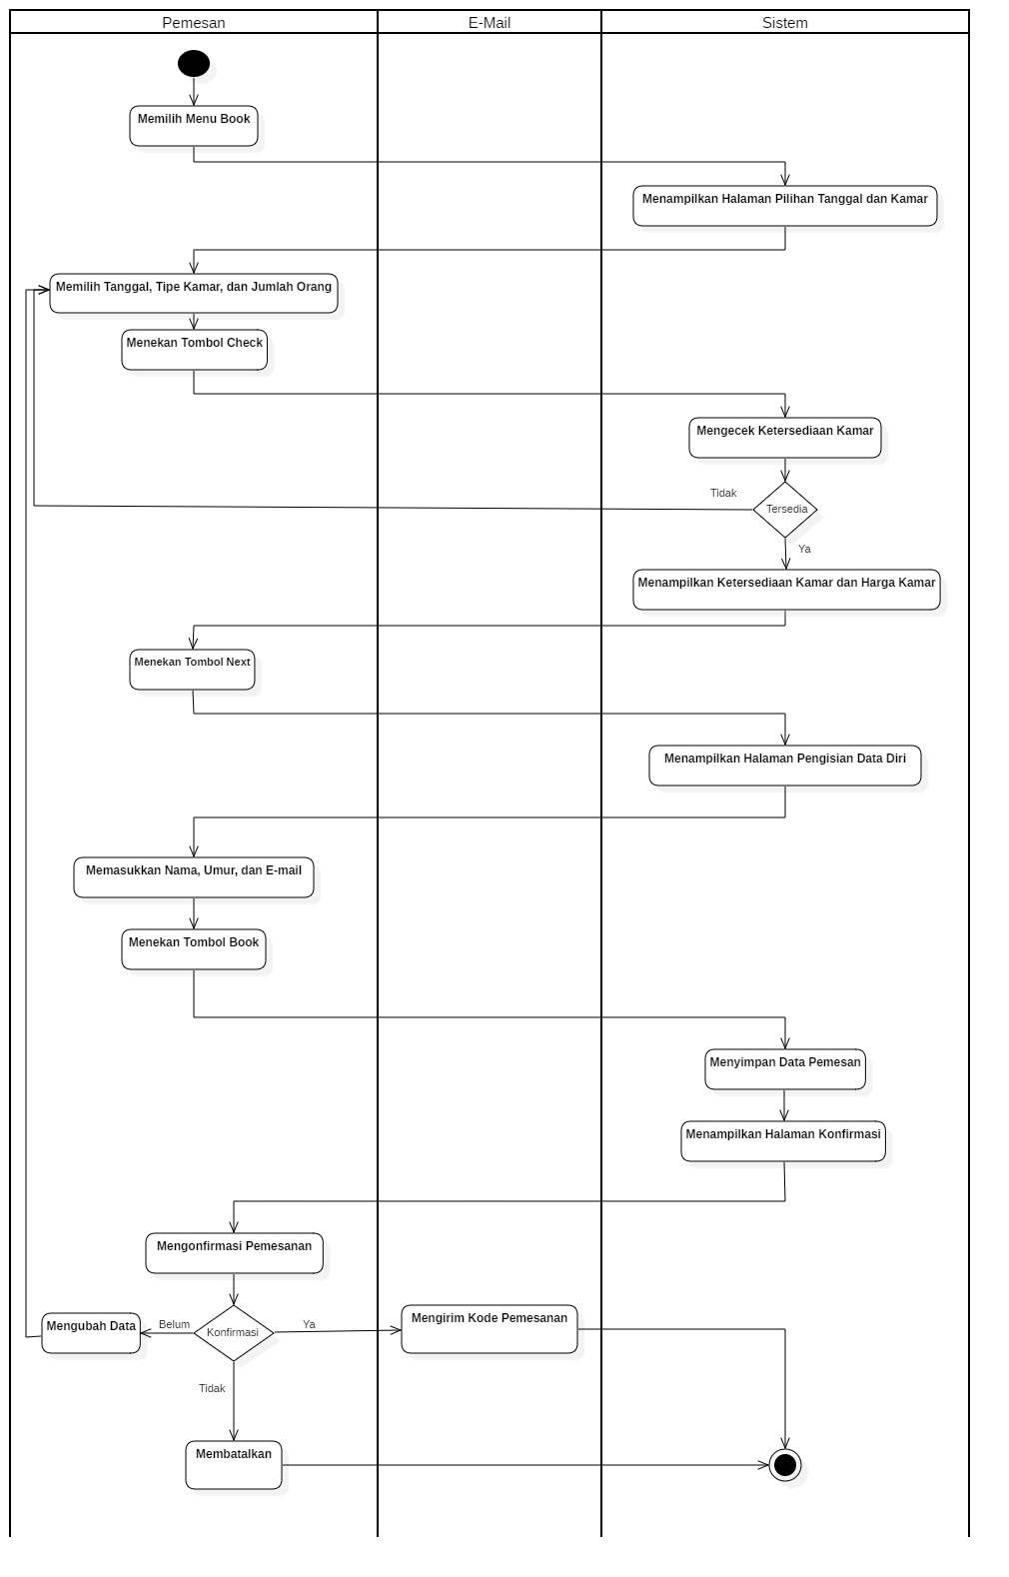
Analisis Perangkat Lunak
Activity Diagram

Slide 7
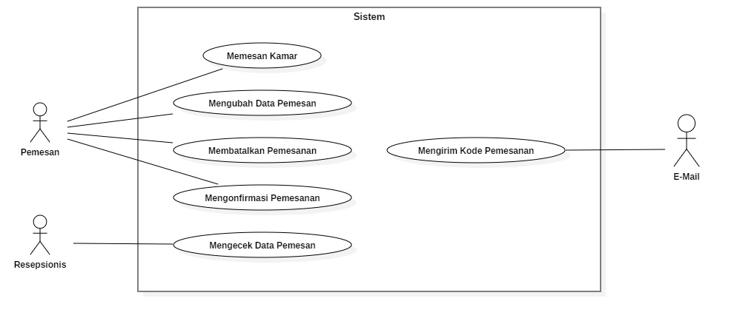
Analisis Perangkat Lunak
Use Case Diagram

Slide 8
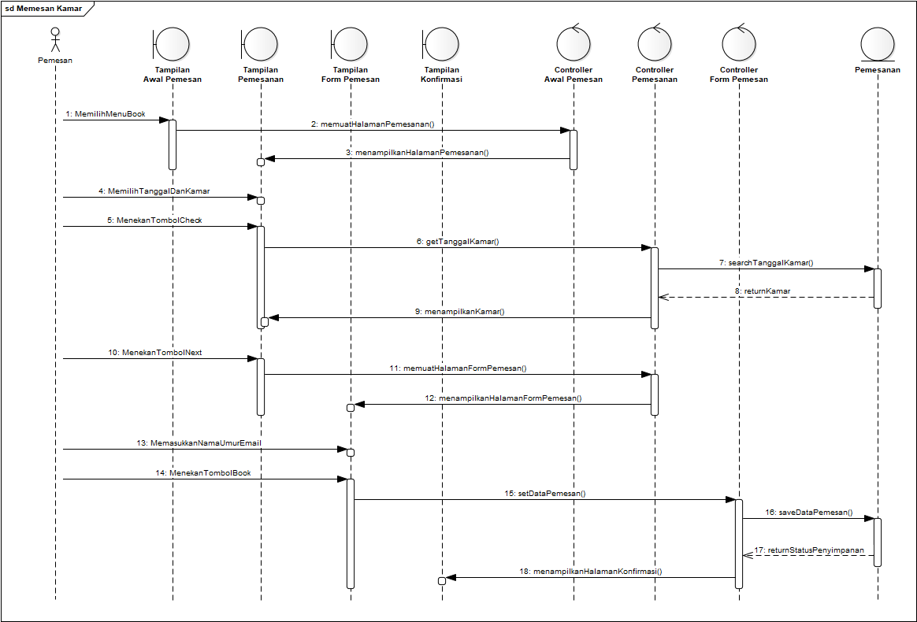
Analisis Perangkat Lunak
Sequence Diagram Memesan Kamar

Slide 9
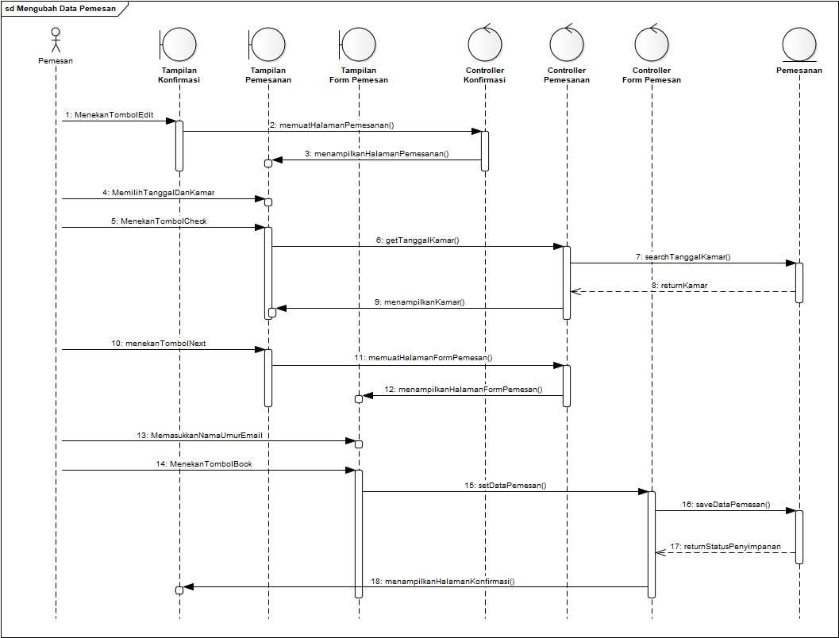
Analisis Perangkat Lunak
Sequence Diagram Mengubah Data Pemesan

Slide 10
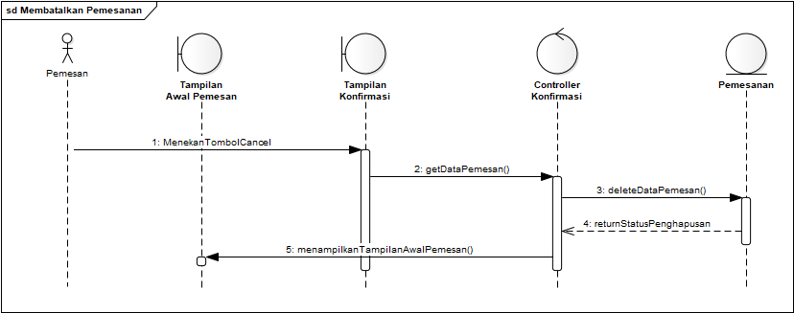
Analisis Perangkat Lunak
Sequence Diagram Membatalkan Pemesanan

Slide 11
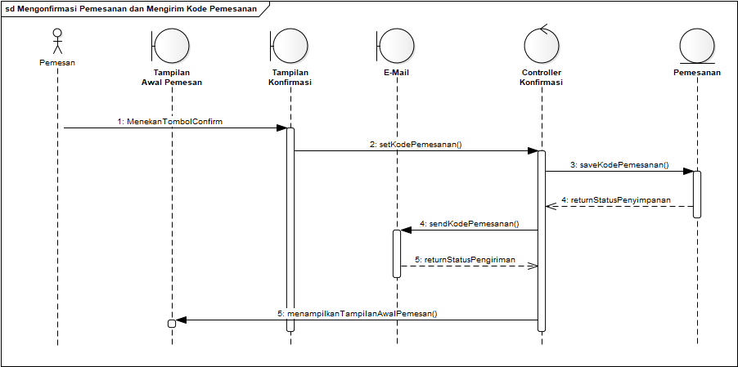
Analisis Perangkat Lunak
Sequence Diagram Mengonfirmasi Pemesanan dan Mengirim Kode Pemesanan

Slide 12
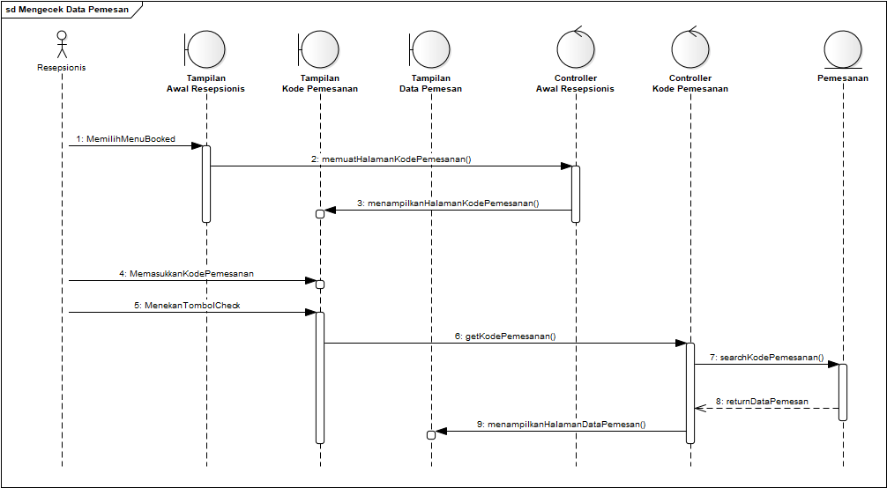
Analisis Perangkat Lunak
Sequence Diagram Mengecek Data Pemesan

Slide 13
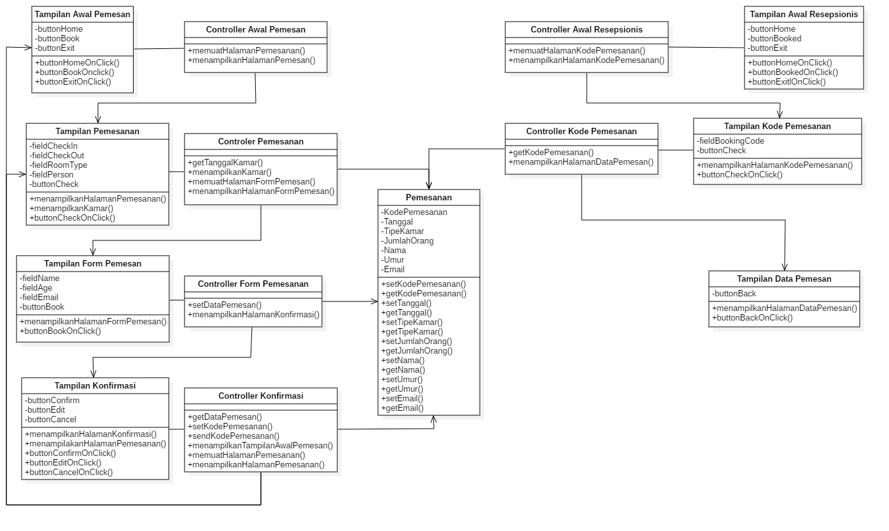
Perancangan Perangkat Lunak
Class Diagram

Slide 14
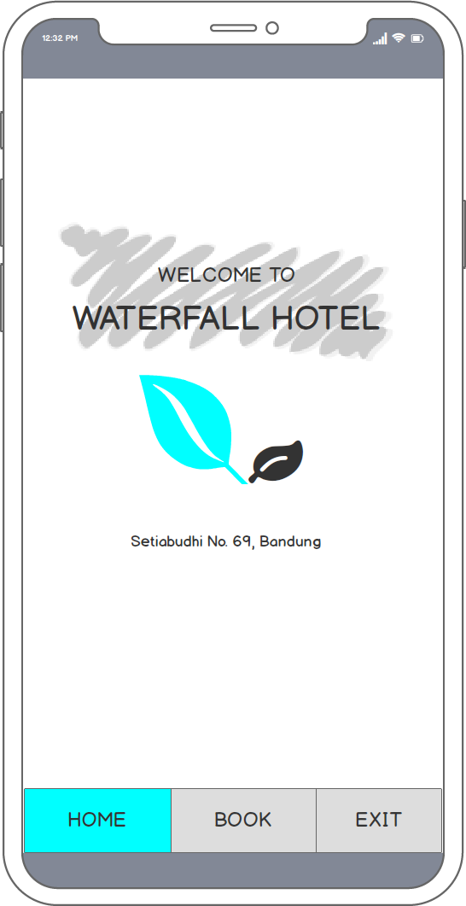
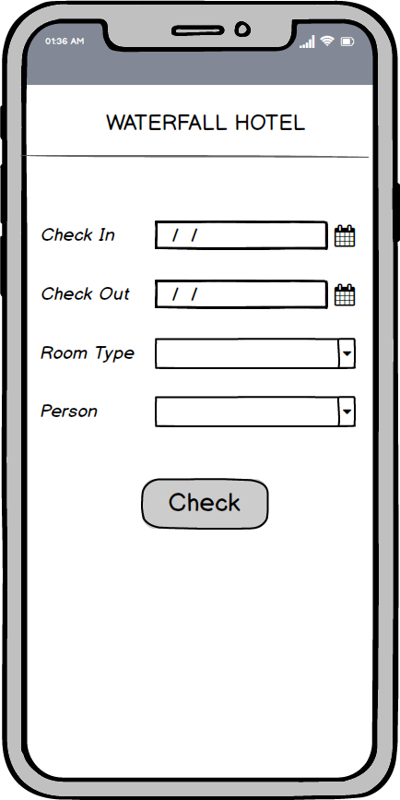
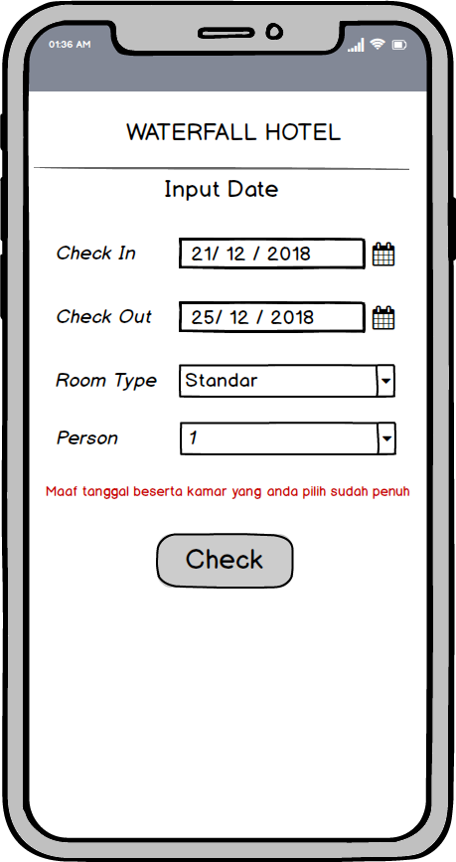
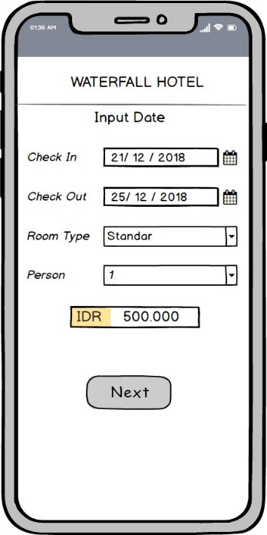
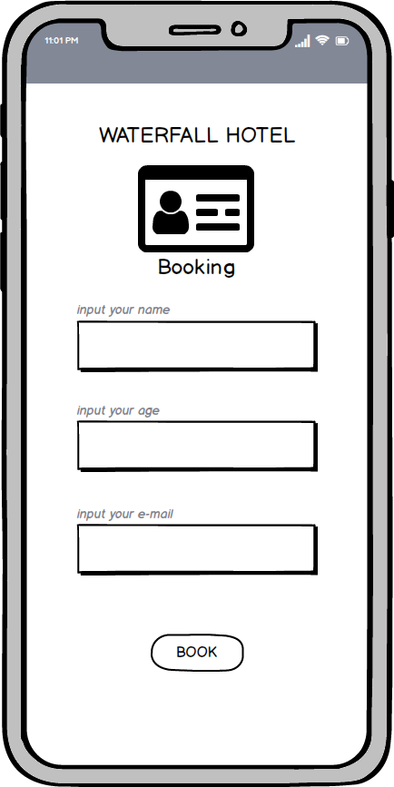
Perancangan Perangkat Lunak
Tampilan Memesan Kamar

Slide 15
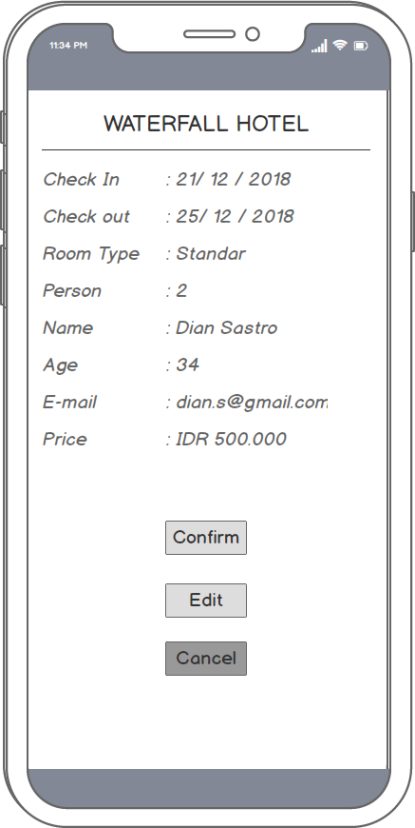
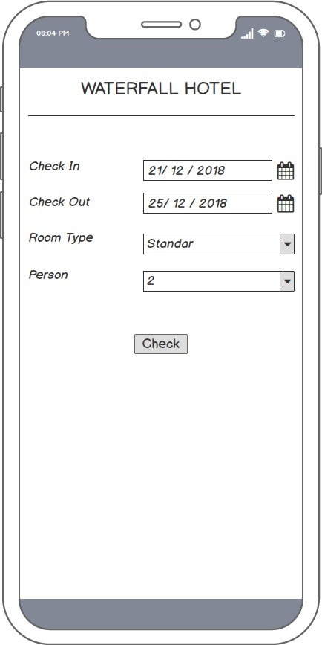
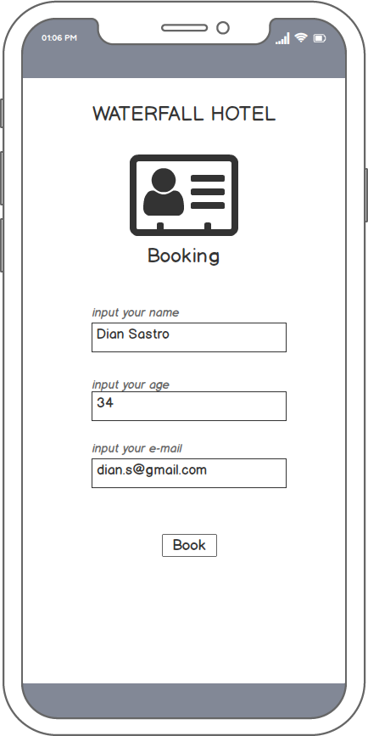
Perancangan Perangkat Lunak
Tampilan Mengubah Data Pemesan

Slide 16
Perancangan Perangkat Lunak
Tampilan Membatalkan Pemesanan

Slide 17
Perancangan Perangkat Lunak
Tampilan Mengonfirmasi Pemesanan

Slide 18
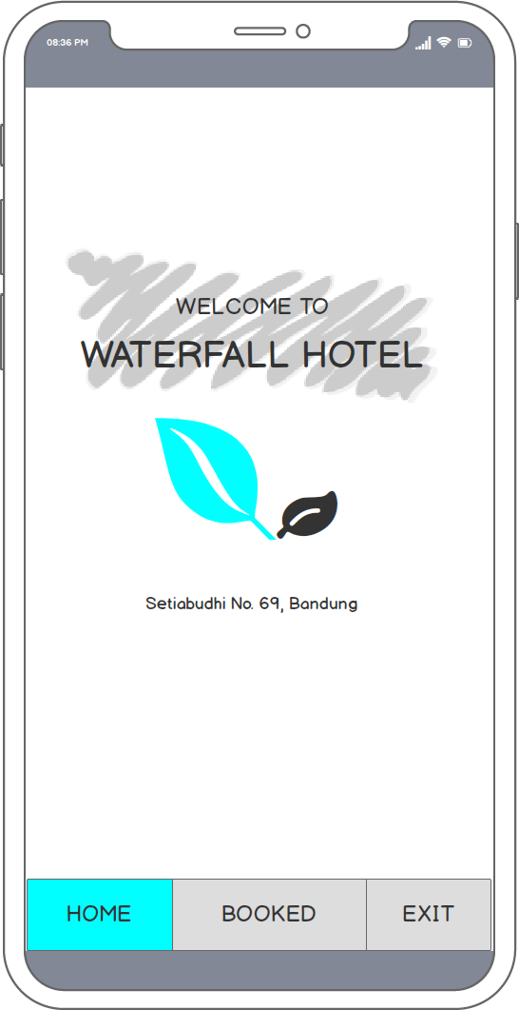
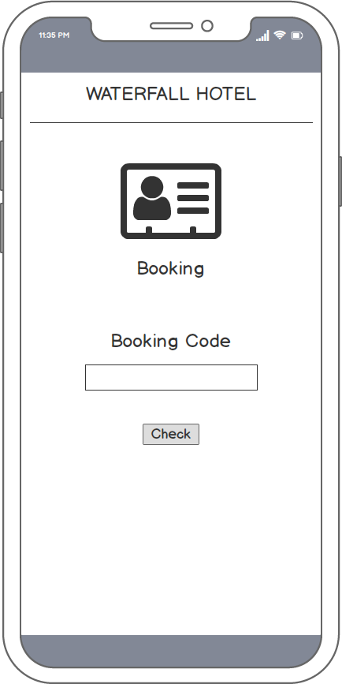
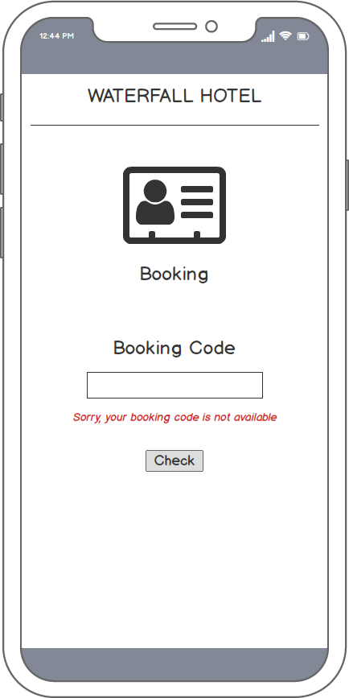
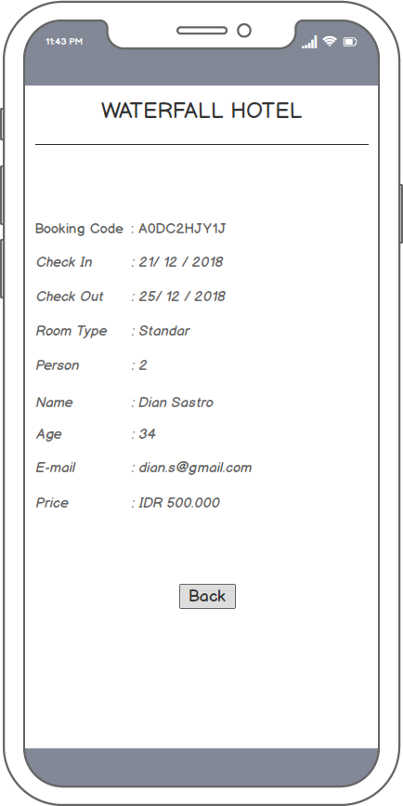
Perancangan Perangkat Lunak
Tampilan Mengecek Data Pemesan

Slide 19
Thank You!

